Slide 2
So far we have only looked at the qualitative variable of who won each county. To get a slightly different, perhaps more refined perspective, we will now look at each candidate based on the fraction of votes they obtained in each county and see how these relate to the some of the demographics we have:

Slide 3
1.Ekonomi dan Pajak Hillary Clinton: Mengajukan investasi publik untuk mendorong pertumbuhan lapangan kerja, mengalokasikan pajak untuk beasiswa kuliah. Memperkenalkan sistem perpajakan yang adil, menyederhanakan pajak bahkan menghapus pajak bagi usaha kecil, menerapkan "exit tax" perusahaan-perusahaan yang keluar dari AS, dan menutup celah untuk dieksploitasi perusahaan-perusahaan besar.
Donald Trump: 'Perang perdagangan' dengan Tiongkok, menaikkan pajak impor dari Tiongkok dan Meksiko, menurunkan pajak dalam negeri. Mengurangi pajak bagi pekerja kelas menengah, menerapkan rate pajak yang kompetitif terhadap pebisnis agar tetap bertahan di AS.
2.Luar negeri Hillary Clinton: Meningkatkan serangan udara untuk melawan ISIS, bertindak tegas namun bijak terhadap rival-rival AS.
Donald Trump: Menaikkan anggaran militer dan persenjataan untuk melawan ISIS, mempererat hubungan dengan Rusia, dan mendukung Brexit (Inggris keluar dari Uni Eropa).
3.Imigrasi Hillary Clinton: Memberikan kewarganegaraan AS untuk imigran ilegal, membuat Kantor Hubungan Imigran untuk menangani imigran dan pengungsi.
Donald Trump: Membangun tembok di perbatasan AS-Meksiko untuk halau imigran ilegal, melarang seluruh muslim masuk AS.
4.Kesehatan Hillary Clinton: Melanjutkan layanan kesehatan AS (Obamacare), menurunkan biaya obat-obatan dengan resep dokter.
Donald Trump: Menghapus layanan kesehatan AS dan mendesak perusahaan-perusahaan jaminan kesehatan untuk terlibat.
5.Penggunaan senjata Hillary Clinton: Mendukung perancangan hukum untuk pengawasan lebih terhadap kepemilikan dan penggunaan senjata di AS.
Donald Trump: Mendukung Amandemen Kedua yang menjamin hak warga AS atas kepemilikan senjata, melarang kepemilikan senjata bagi terori.

Slide 4
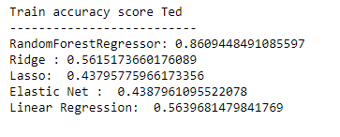
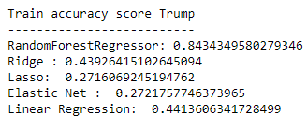

Slide 5
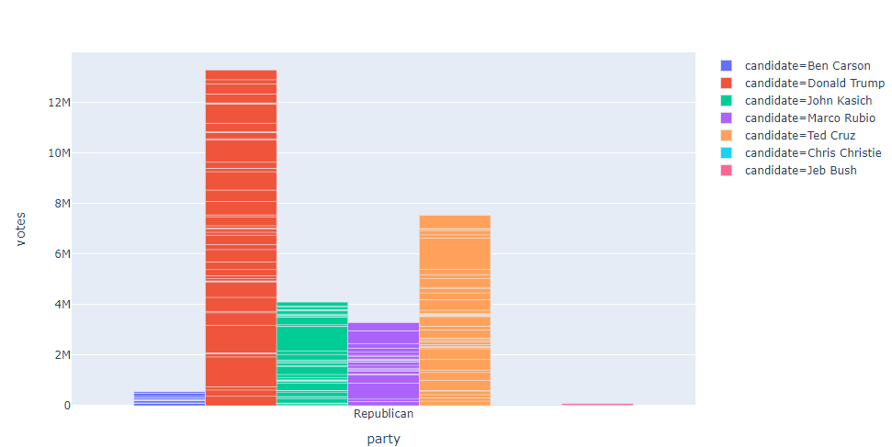

Slide 6
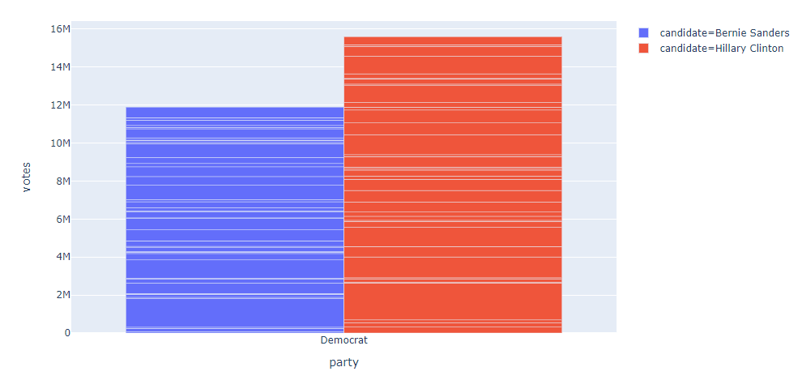

Slide 7
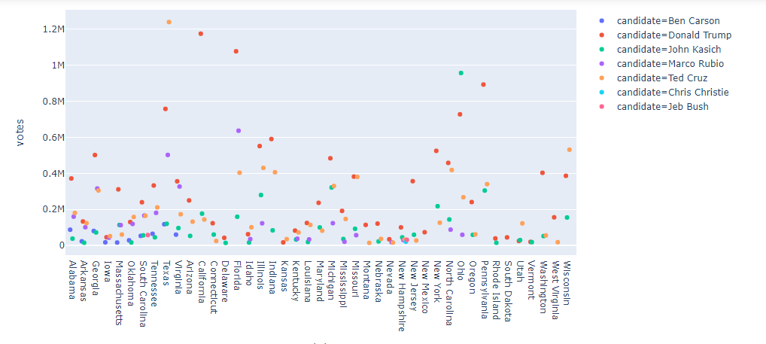

Slide 8
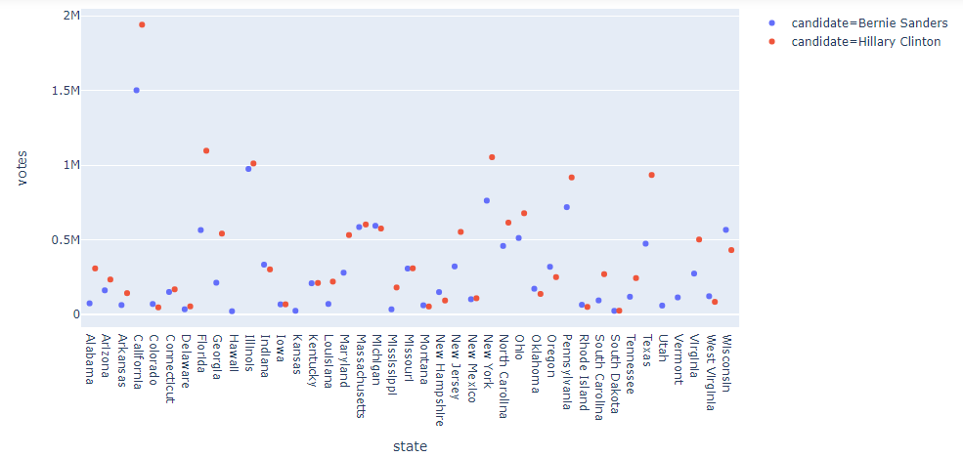

Slide 9
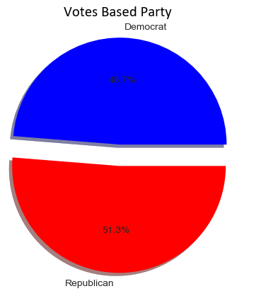

Slide 10
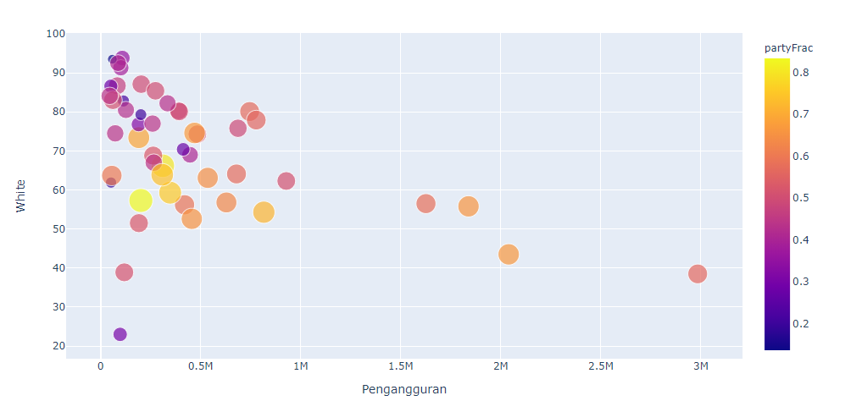

Slide 11
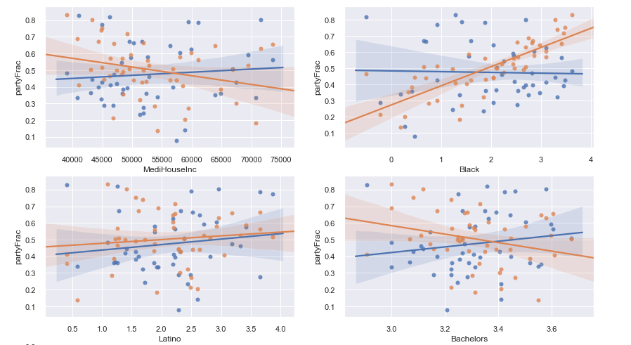

Slide 12
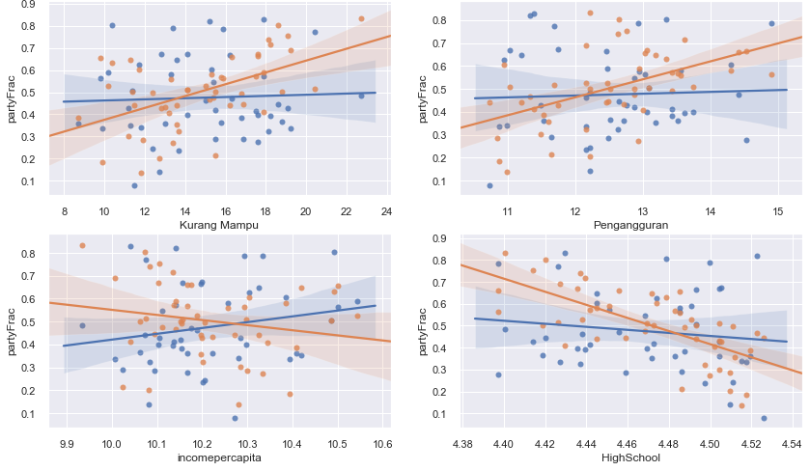

Slide 13
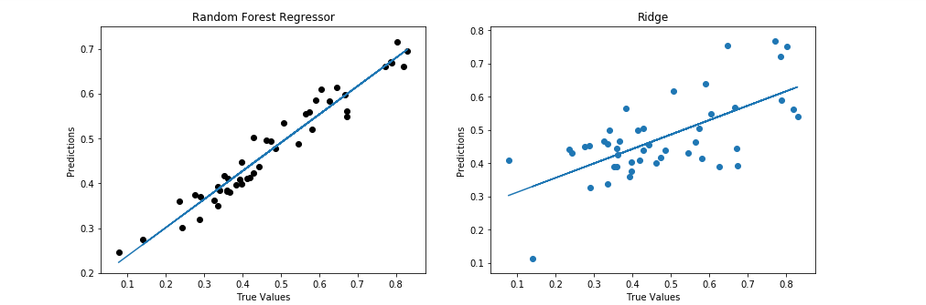

Slide 14
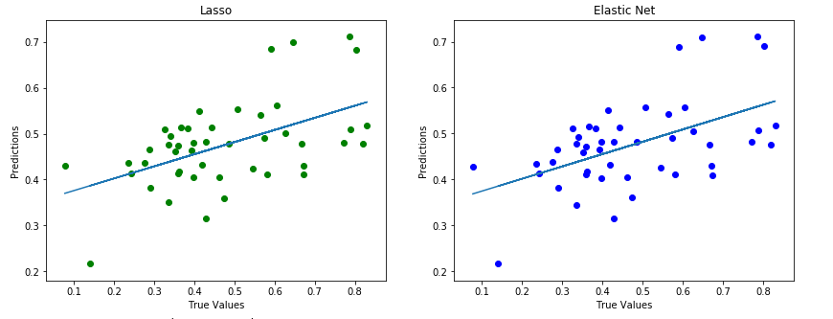
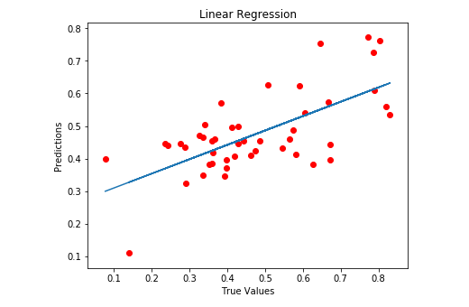

Slide 15
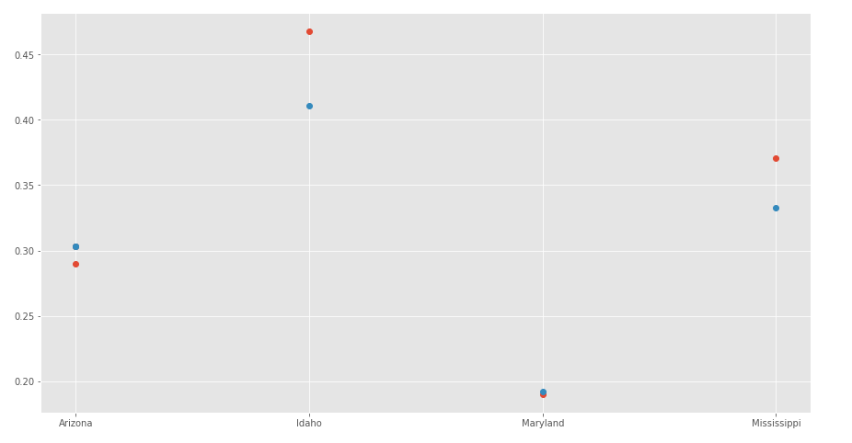
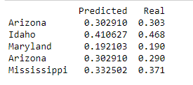
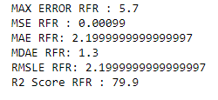

Slide 16
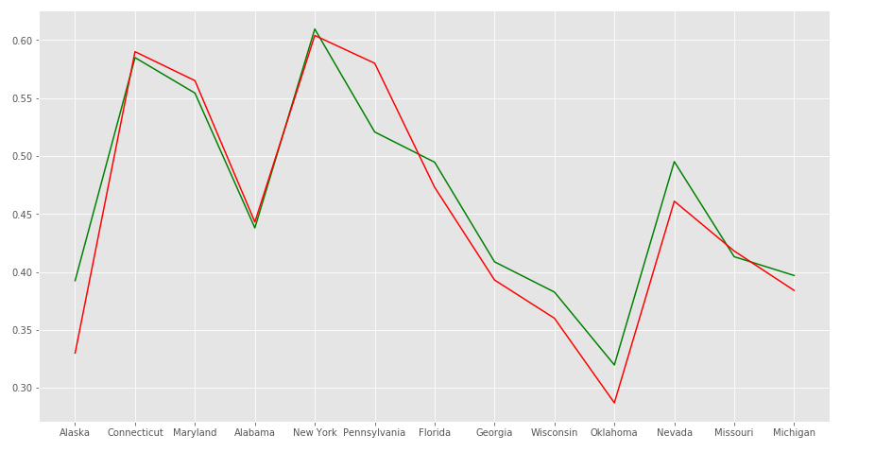
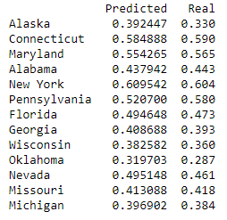
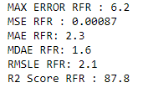

Slide 17
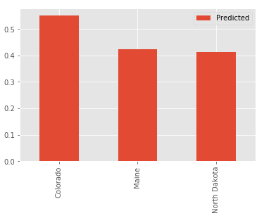


Slide 18
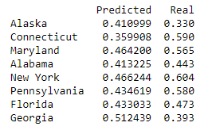
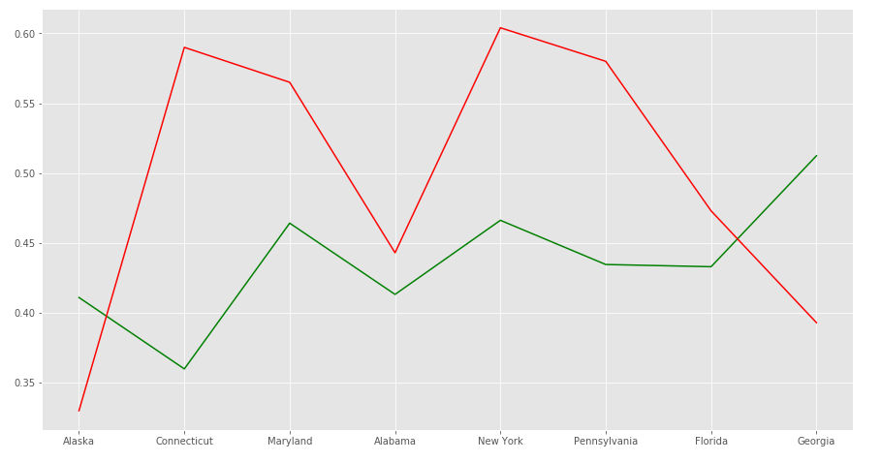
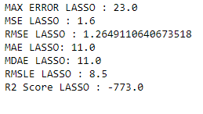

Slide 19
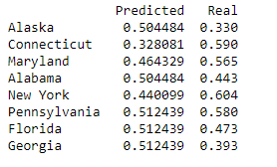
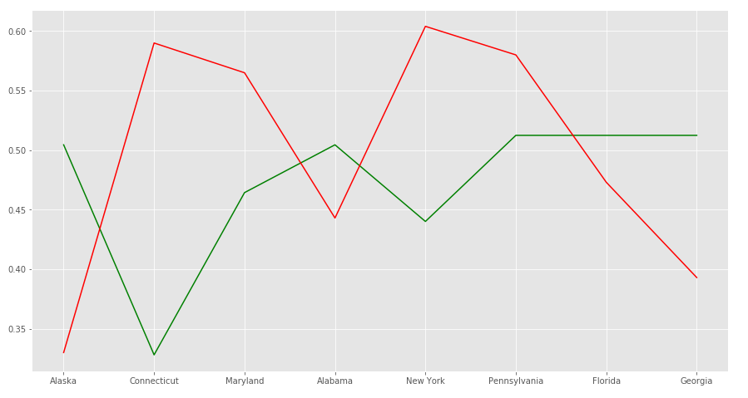
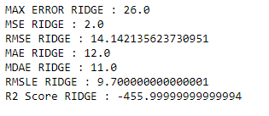

Slide 20
